Slide 1
树莓派开发
19 树莓派与arduino通讯

Slide 2
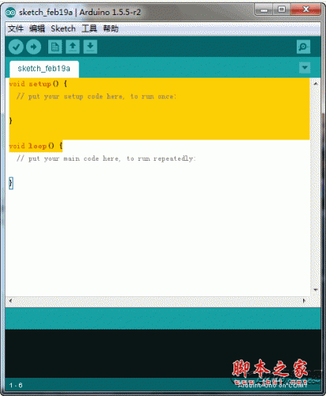
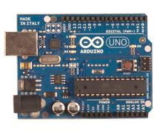
1、 arduino介绍
Arduino，是一个基于开放源码的软硬件平台，构建于开放源码simple I/O介面版，并且具有使用类似Java，C语言的Processing/Wiring开发环境。
包含：
硬件（有多种型号），左图：
软件（Arduino IDE)，右图：

Slide 3
2、 arduino介绍——功能
Arduino的硬件部分可以用来做电路连接；
Arduino的软件部分则是 IDE——你的程序开发环境。
Arduino能通过各种各样的传感器来感知环境，通过控制灯光、马达和其他的装置来反馈、影响环境。
板子上的微控制器可以通过Arduino的编程语言来编写程序，编译成二进制文件，写进微控制器（类似传统的51单片机）。
对Arduino的编程是利用 Arduino编程语言 (基于 Wiring)和Arduino开发环境(基于 Processing)来实现的。
基于Arduino的项目，可以只包含Arduino，也可以包含Arduino和其他一些在PC（我们现在是树莓派）上运行的软件，他们之间进行通信 (比如 Flash, Processing, MaxMSP)来实现。

Slide 4

3、 arduino与树莓派PK
1、RPi 和 Arduino 是两个完全不同运算水平的平台。
毕竟 RPi 使用的是一颗运行在 700MHZ 的 ARM11 CPU；
而常用的 Arduino UNO 则是一颗在工业控制领域常见的 8-bit ATmega328，最高运行频率仅 20MHz。
2、RPi 可以运行完整的操作系统，如 Debian 等常见 Linux 发行版 。这意味着你可以使用你熟练的语言（如 Python、Java）和熟悉的库来进行开发，同时后台运行多个进程也毫无压力。
而 Arduino 作为一款真正传统意义上的单片机系统，一次只能运行一个你烧进去的程序，功能也相对单一。

Slide 5
3、 arduino与树莓派PK
3、RPi 自带的接口比较全面，USB-host、RJ45、HDMI、SD读卡器等常用接口都有；
而 Arduino 比较单纯，与外部设备打交道需要另外采购接口板。
4、RPi 因为是一个相对完整的「电脑」，其成本肯定比 Arduino 高，目前 B 版在淘宝普遍 200 元左右；而常用的 Arduino UNO只需要 40 元。
5、RPi 拥有更完整的操作系统，这也意味着每次复电后所需的启动时间较长，包括需要有些相关的服务也能正常启动；
但 Arduino 因为用途单一，重启速度超快，而且重启结束后立即就直接运行你的程序（没有操作系统）。

Slide 6
4、 arduino与树莓派的结合
如果让RPi 作为中央控制服务器，负责与互联网的通信、采样存储 Arduino上报的状态数据、处理数据量大的工作（如音频、视频、图片相关）、提供 API 给 iOS 及 Android 以方便用手机控制家居。RPi 与 Arduino 间通过以太网或 Zigbee 进行数据传输。
而Arduino 负责传感器采样，如光线强度、温度、人体红外感应等。有的模块比较独立，比如人体感应的夜间走廊灯，单个 Arduino 可以自己实现监控加控制，就不需要上报数据给 RPi 了。需要上报和接收数据的 Arduino ，通过 Zigbee 及以太网和 RPi 进行通信。
两者的结合发挥了各自的优点，规避了缺点，可谓扬长避短、各得其所，算是物尽其用。
还有一个更大的便利就是，简化了树莓派对外设的控制编程。

Slide 7
4、 arduino与树莓派的结合
Zigbee
ZigBee是基于IEEE802.15.4标准的低功耗局域网协议。
根据国际标准规定，ZigBee技术是一种短距离、低功耗的无线通信技术。
这一名称（又称紫蜂协议）来源于蜜蜂的八字舞，由于蜜蜂(bee)是靠飞翔和“嗡嗡”(zig)地抖动翅膀的“舞蹈”来与同伴传递花粉所在方位信息，也就是说蜜蜂依靠这样的方式构成了群体中的通信网络。
其特点是近距离、低复杂度、自组织、低功耗、低数据速率。
主要适合用于自动控制和远程控制领域，可以嵌入各种设备。
简而言之，ZigBee就是一种便宜的，低功耗的近距离无线组网通讯技术。

Slide 8
5、 arduino IDE
Arduino IDE是Arduino的开放源代码的集成开发环境，其界面友好，语法简单以及能方便的下载程序，使得Arduino的程序开发变得非常便捷。
作为一款开放源代码的软件，Arduino IDE也是由Java、Processing、 avr-gcc等开放源码的软件写成
其另一个最大特点是跨平台的兼容性，适用于Windows、Max OS X以及Linux。
2011年11月30号Arduino官方正式发布了Arduino1.0版本，可以下载不同系统下的压缩包，也可以在github（开源代码库）上下载源码重新编译自己的IDE。

Slide 9
6、 Windows系统下的arduino IDE
一种方法是在Windows下安装Linux环境，然后再安装Arduino IDE
这种模式必须先安装开发工具Cygwin、Java JDK、Ant。
安装Cygwin（一个windows系统下的linux仿真环境）
在Cygwin官网http://www.cygwin.cn/site/install/下载setup文件。
安装选择需要的开发包
git—— 版本控制
make, gcc-mingw, and g++ —— 编译 arduino.exe
perl ——
unzip, zip ——
安装Java JDK
在官网下载安装软件，安装上Java JDK。
配置Wingdows系统环境变量
JAVA_HOME：选择安装路径，例如G:\Program\Java\jdk1.7.0_01
Path：%JAVA_HOME%\bin;%JAVA_HOME%\jre\bin
CLASSPATH：.;%JAVA_HOME\lib\dt.jar;%JAVA_HOME%\lib\tools.jar

Slide 10
6、 Windows系统下的arduino IDE
安装Ant
在ant官网下载安装包，解压。
配置Wingdows系统环境变量
ANT_HOME：选择解压包路径，例如G:\Program\Ant
Path：%ANT_HOME%\bin
从Github上下载源代码
命令提示符下运行 git clone git://github.com/arduino/Arduino.git
编译
进入下载的arduino目录，/path/arduino/build
命令提示符下运行 ant ，编译成功。
如果对源码进行了修改，运行 ant run会重新编译并且运行新的Arduino IDE开发环境。
更新版本
Github上会发布Arduino的最新更改，可以运行以下命令更新版本
进入Arduino目录 /path/arduino
git pull
git update

Slide 11
6、 Windows系统下的arduino IDE
启动IDE，得到如图的界面

Slide 12
6、 Windows系统下的arduino IDE
另一种模式是在Windows下直接装Arduino
1、下载Windows版IDE IDEhttp://arduino.googlecode.com/files/arduino-1.0.1-windows.zip（可以直接找最新中文版，但有的下载不带驱动）
Windows：XP、WIN7 32位需要手工更新驱动，驱动在IDE目录下drivers\FTDI USB Drivers目录中，指定目录为之后自动搜索即可。WIN7 64位，WIN8自动在线更新驱动即可。
将买回来的arduino拆了包装，使用方头usb数据线连接到电脑，本文以win7 32位为例，会出现识别到新硬件显示。
然后，给出下载的驱动目录即可。

Slide 13
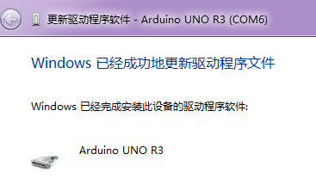
6、 Windows系统下的arduino IDE
如果没有自动识别新硬件，则双击“计算机|属性|设备管理器|其他设备|USB Serial Port”，选择“更新驱动程序软件”。
在弹出的窗口中，给出下载的驱动目录即可。

Slide 14
6、 Windows系统下的arduino IDE
进入下载软件解压后的目录。
运行arduino.exe文件，打开IDE。
IDE的几个快捷图标工具是：
编译
上传
新建程序
打开程序
保存程序
串口监视器

Slide 15
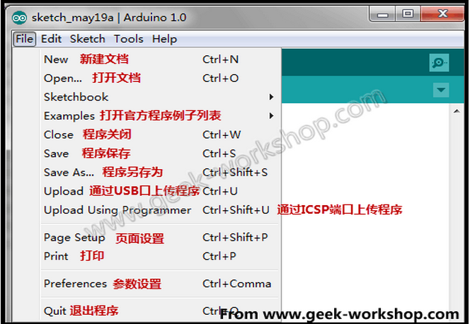
6、 Windows系统下的arduino IDE
菜单功能说明如下——文件：
在IDE上编译完成的程序，就是通过Upload上传到arduino uno上的。

Slide 16
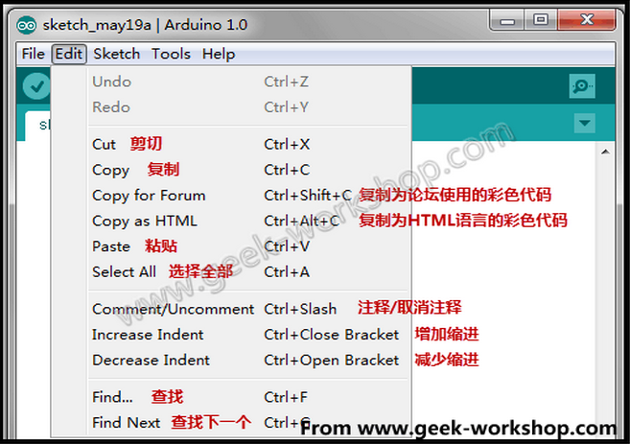
6、 Windows系统下的arduino IDE
菜单功能说明如下——编辑：

Slide 17
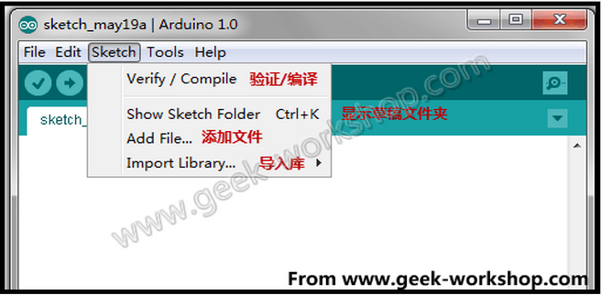
6、 Windows系统下的arduino IDE
菜单功能说明如下——Sketch（草稿）：

Slide 18
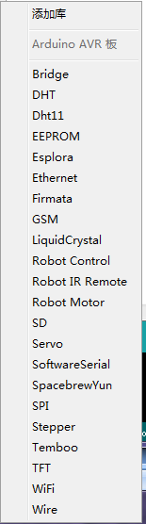
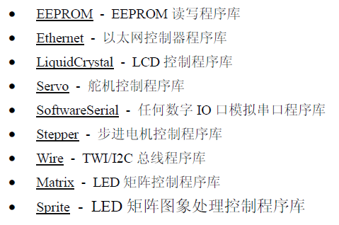
6、 Windows系统下的arduino IDE
菜单功能——Improt Library（导入库） ：
最基本的导入库：

Slide 19
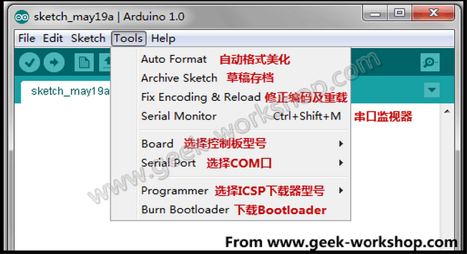
6、 Windows系统下的arduino IDE
菜单功能说明如下——Tools（工具）：

Slide 20
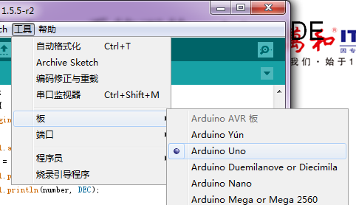
6、 Windows系统下的arduino IDE
工具——选择开发版：
点击“工具|板”右键，选择与所使用的arduino一致的板子——我们用的是arduino uno

Slide 21
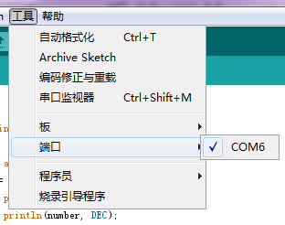
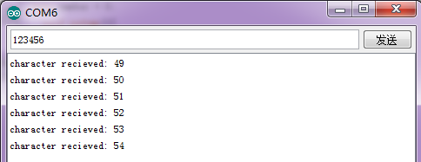
6、 Windows系统下的arduino IDE
工具——选择端口：
点击“工具|端口”右键，看到我们用的是COM6口
点击最右边的窗口监视器，在输入栏输入123456，得到回应如下图（以在arduino中下载了处理程序，后面介绍）
说明arduino uno 工作正常。

Slide 22
6、 Windows系统下的arduino IDE
国外某大侠开发出来VS2008 2010使用的arduino插件，不仅可以使用VS进行代码的编写（不需要arduino IDE了），而且也可以直接在VS中，下载编译好的代码到Arduino上，非常之方便，教程如下：
http://www.geek-workshop.com/forum.php?mod=viewthread&tid=321
内有插件下载地址。
使用方法与Arduino IDE基本一样，包括对各种arduino板子、端口的选择等，是否还可以进行串口监控？

Slide 23
7、 RPi下的arduino IDE
第1步：下载Linux版的Arduino IDE（目前系统已自带）
在终端输入以下命令： wget http://arduino.googlecode.com/files/arduino-1.0-linux64.tgz（如果这个地址无法下载，可以直接找合适的地址下载后，传到树莓派上。只要是linux版本就可以）
第2步：解压下载的安装包
在终端输入以下命令：
tar zxvf arduino-1.0-linux64.tgz
第3步：安装avr-gcc
在终端输入以下命令： sudo apt-get install avr-libc
第4步：安装FTDI设备驱动
在终端输入以下命令： sudo apt-get install libftdi1安装FTDI设备驱动

Slide 24
7、 RPi下的arduino IDE
第5步：安装avrdude
在终端输入以下命令：
sudo apt-get install avrdude
第6步：安装java
在终端输入以下命令：
sudo apt-get install openjdk-7-jre
第7步：安装java的串口支持
在终端输入以下命令： sudo apt-get install librxtx-java安装串口支持

Slide 25
7、 RPi下的arduino IDE
第8步：替换一些文件
在终端依次输入以下命令： cd arduino-1.0 for i in $(find . -name "librxtxSerial.so") ;
do cp /usr/lib/jni/librxtxSerial.so $i ; done for i in $(find . -name "RXTXcomm.jar") ;
do cp /usr/share/java/RXTXcomm.jar $i ; done cp /usr/bin/avrdude /home/pi/arduino-1.0/hardware/tools/avrdude cp /etc/avrdude.conf /home/pi/arduino-1.0/hardware/tools/avrdude.conf
注意：/home/pi是你安装arduino的目录

Slide 26
7、 RPi下的arduino IDE
第9步：加载arduino的USB调试接口
sudo insmod drivers/usb/class/cdc-acm
sudo insmod drivers/usb/serial/usbserial
sudo insmod drivers/usb/serial/ftdi_sio
第10步：通过usb连接（/dev/ttyACMO）你的arduino设备，做你想做的吧。

Slide 27
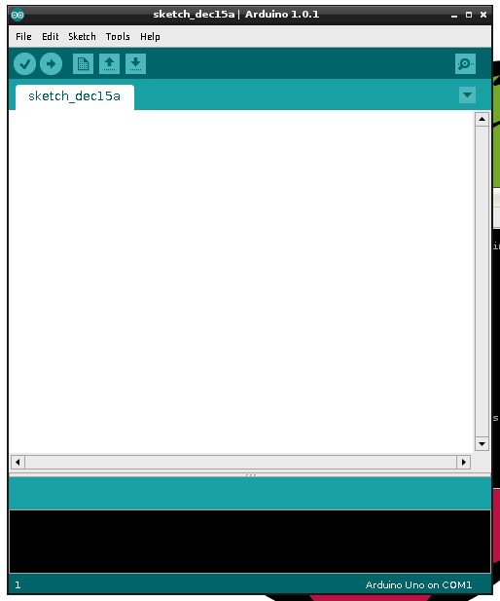
7、 RPi下的arduino IDE
这样Arduino IDE在你的树莓派上就安装完成了
运行方法如下：
在终端依次输入以下命令： cd arduino-1.0/
./arduino
此时，你就会发现Arduino IDE已经成功运行，与在Windows下的界面是完全一样的。

Slide 28
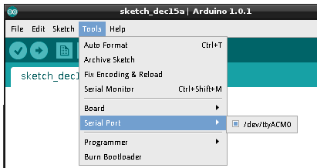
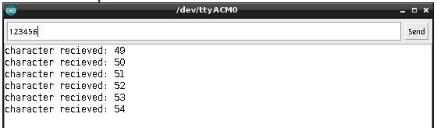
7、 RPi下的arduino IDE
在arduino IDE菜单上选择Tools|Board，选择Arduino Uno
与Windows下的通信端口不同，在树莓派上，我们使用的是Tools|SerialPort勾选/dev/ttyACM0
点击窗口监视器，输入123456，同样可以得到来自arduino uno的回应

Slide 29
8、 arduino 连接树莓派
树莓派连接Arduino Uno的方式有很多种，主要有三种：
USB方式
GPIO方式
I2C方式
其他

Slide 30
9、 arduino 连接PC的驱动
Arduino与PC（Windows）连接
下载Arduino与PC连接的USB驱动地址: PL2303_Prolific_DriverInstaller_v1.8.0.zip： http://www.prolific.com.tw/US/ShowProduct.aspx?p_id=225&pcid=41 PL2303_Prolific_DriverInstaller_v1.5.0.zip： ftp://ftp.omega.com/public/DASGroup/products/OM-PL-USBS/PL2303_Prolific_DriverInstaller_v1.5.0.zip
XP与WIN7都没问题,在WIN8 64下有可能遇到驱动无法使用问题，win8亲测可用,注意安装的时候以管理员身份win7兼容性运行，安装完成之后点击“更新驱动程序软件”才可用。

Slide 31
10、 arduino 树莓派库
1.安装python（安装过的请跳到下一步）:
sudo aptitude install python-dev
2.安装python的GPIO模块,用于控制LED、电机等（安装过的请跳到下一步） 下载GPIO库
wget http://raspberry-gpio-python.googlecode.com/files/RPi.GPIO-0.3.1a.tar.gz tar解压
tar xvzf RPi.GPIO-0.3.1a.tar.gz
进入解压后的文件夹
cd RPi.GPIO-0.3.1a
安装GPIO库文件
sudo python setup.py install

Slide 32
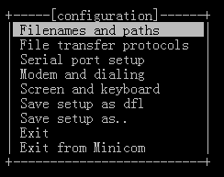
10、 arduino 树莓派库
3.安装serial，用于串口通信及USB通信：
sudo apt-get install python-serial
4.当然你要是想在树莓派装串口调试工具就装：
sudo apt-get install minicom
配置minicom：
sudo minicom –s
命令minicom是进入串口超级终端画面，而minicom -s为配置minicom。
/dev/ttyAMA0 对应为串口0，
为你连接开发板的端口

Slide 33
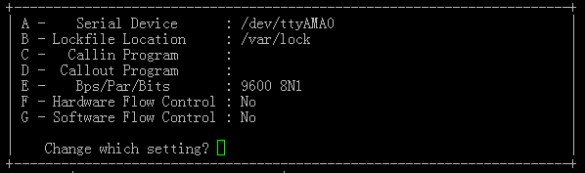
11、 配置树莓派串口
启动出现配置菜单：选serial port setup，进入串口配置：
输入A：配置串口驱动为/dev/ttyAMA0
输入E：配置速率为9600 8N1
输入F：将Hardware Flow Control设为：NO
回车：退出

Slide 34
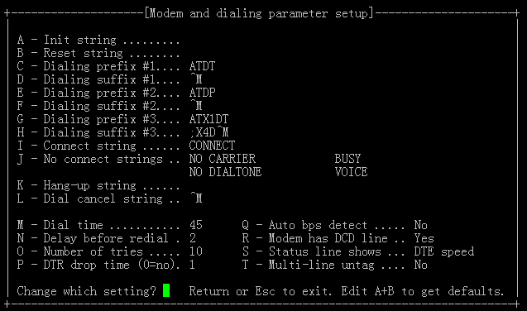
11、 配置树莓派串口
由于我们使用minicom作为超级终端控制路由器等设备, 而不是控制modem, 所以需要修改Modem and dialing, 将Init string, Reset string, Hang-up string设置为空。

Slide 35
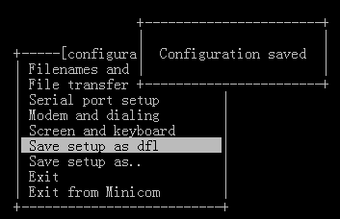
11、 配置树莓派串口
设置完成后选择Save setup as dfl将当前设置保存为默认设置。
在配置菜单，选Save setup as df1保存（一定要记得这一步）
选Exit退出.

Slide 36
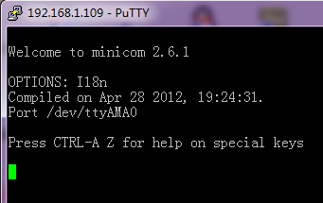
11、 配置树莓派串口
下次再输入minicom（没有参数-s），即可直接进入串口调试工具。

Slide 37
11、 配置树莓派串口
测试环境设置是否都OK，在树莓派上：
sudo nano test.py
或用xwindow下用python IDE打开一个空的文件 输入一下内容：
import serial import RPi.GPIO
保存退出，然后运行代码：
python test.py
如果没有报错那就说明RPi.GPIO与serial两个库安装成功

Slide 38
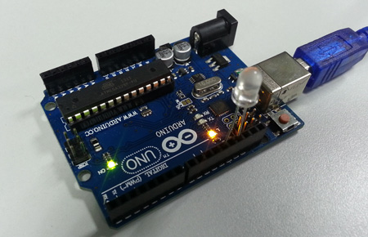
12、 USB对接方式
1.用网线将Arduion Uno与树莓派的USB互连上，然后在树莓派输入：ls /dev/tty*
查看有没有ttyACM0 这个文件
只有在两个硬件USB互连的情况下才会有这个设备。如果两者没有连接是不会有的) 最新的系统一般都会自动生成。看到ttyACM0就说明二者可以通讯了，接下来运行测试代码

Slide 39
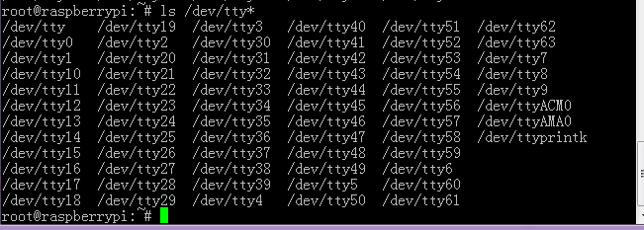
12、 USB对接方式
命令
ls /dev/tty*
结果：

Slide 40
12、 Arduino代码
先把下面的代码上传到Arduino上，然后再把两者USB互接：
byte number = 0;
void setup(){
Serial.begin(9600); //设置串口通讯速率为9600/s } void loop(){ if (Serial.available()) { number = Serial.read(); //读取串口（来自树莓派） Serial.print(“character recieved: ”); //送回串口接收到的字符 Serial.println(number, DEC); } }
在IDE上编译完成上述程序后，通过Upload上传到arduino uno上。

Slide 41
13、树莓派python代码
import serial
ser = serial.Serial(‘/dev/ttyACM0’, 9600, timeout=1) //设置串口 ser.open() //打开串口 ser.write(“testing”) //写串口 try: while 1: response = ser.readline() //读串口 print response //显示内容 except KeyboardInterrupt: //接收键盘中断 ser.close() //关闭串口
保存xxx.py 退出

Slide 42
14、运行
注:树莓派下的serial与GPIO库都要在root帐户下才能运行
然后运行树莓派代码 python xxx.py（这里的xxx就是你保存的树莓派代码）看到：
character recieved: 116 -- t character recieved: 101 -- e character recieved: 115 -- s ... character recieved: 103 -- g
说明两者USB通迅成功了，上述收到的代码是什么意思？
就是xxx.py的一行代码ser.write(“testing”)，
以及Arduino的两行显示代码：
Serial.print("character recieved: "); Serial.println(number, DEC);
还可以在IDE的串口监视器输入一些内容，看看能否接收到。

Slide 43
15、总结
从上述程序例子中，可以大致了解树莓派与arduino之间是如何通过串口方式（实际为USB转）进行交互的。
树莓派程序：
ser.open() //打开串口 ser.write(“testing”) //写串口 try: while 1: response = ser.readline() //读串口 print response //显示内容 except KeyboardInterrupt: //接收中断 ser.close() //关闭串口
在本例中：
树莓派有发送和接收
Arduino有接收和发送
构成“交互”
串口读写、实现很简单
Arduino程序：
void loop(){ if (Serial.available()) { number = Serial.read(); //读取串口（来自树莓派） Serial.print(“character recieved: ”); //送回接收到的字符 Serial.println(number, DEC);

Slide 44
16、 Arduino代码
Arduino 语言是以setup()开头，loop()作为主体的一个程序构架。
setup()：用来初始化变量，管脚模式，调用库函数等等，此函数只运行一次。
loop()函数是一个循环函数，函数内的语句周而复始的循环执行，功能类似c语言中的main()。 byte number = 0;
void setup(){
Serial.begin(9600); //设置串口通讯速率为9600/s } void loop(){ if (Serial.available()) { number = Serial.read(); //读取串口（来自树莓派） Serial.print(“character recieved: ”); //送回串口接收到的字符 Serial.println(number, DEC); } }

Slide 45
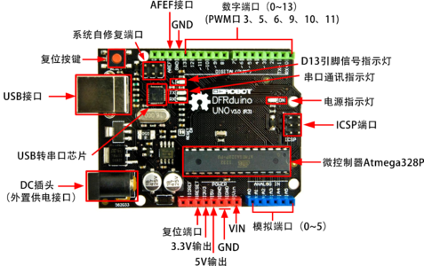
17、GPIO方式
GPIO方式就是利用树莓派的pin8(GPIO14) pin10(GPIO15)与Arduion pin0(rx) pin1(tx)的进行对接

Slide 46

17、GPIO方式
注：对接时，需要一个硬件逻辑电平转换器（这个淘宝上有，一个5元钱）。要实在没有就用两电阻也行（一个是3.3 K，一个是1.6K）线路怎么接后面会讲，千万不要把两个直接用电线对接。两个电压（RPi是3.3V，Arduion是5V）不一样会造烧坏你的RPi。

Slide 47
18、GPIO方式的代码
Anduino 测试代码与上面一样不用做改动
树莓派python代码改动一下就是把 ttyACM0 改为 ttyAMA0 其他的不变。
import serial
ser = serial.Serial('/dev/ttyAMA0', 9600, timeout=1) ser.open() ser.write("testing") try: while 1: response = ser.readline() print response except KeyboardInterrupt: ser.close()

Slide 48
19、修改配置文件
1.修改cmdline.txt
sudo nano /boot/cmdline.txt
看到
dwc_otg.lpm_enable=0
console=ttyAMA0,115200
kgdboc=ttyAMA0,115200
console=tty1
root=/dev/mmcblk0p2
rootfstype=ext4
elevator=deadline
rootwait
把
console=ttyAMA0,115200
kgdboc=ttyAMA0,115200
删除

Slide 49
20、修改配置文件
2.修改inittab，然后禁止掉从串口登录的功能
输入
sudo nano /etc/inittab
找到
T0:23:respawn:/sbin/getty -L ttyAMA0 115200 vt100
在这一行前面加个#注释掉这一行
然后ctrl+x 按Y保存退出
重启树莓派后，树莓派的pin8(GPIO14) pin10(GPIO15)这两个口就可以当成普通的串口来用了
现在你可以像使用一个普通串口那样使用/dev/ttyMA0了

Slide 50
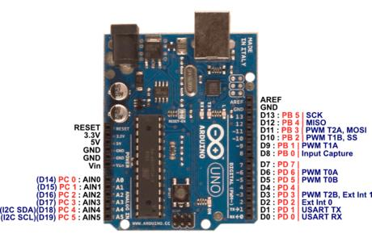
21、硬件连接
接下来做硬件的部份的对接 1.逻辑电平转换器方式, 下图是中间件

Slide 51
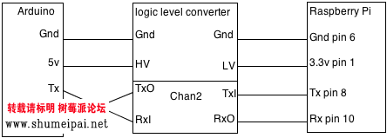

21、硬件连接
接线（逻辑图）

Slide 52
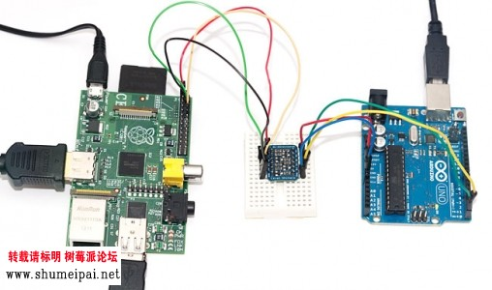
21、硬件连接
接线（实际效果图）

Slide 53
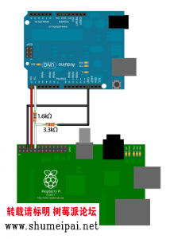
21、硬件连接
接线（用电阻连接）

Slide 54
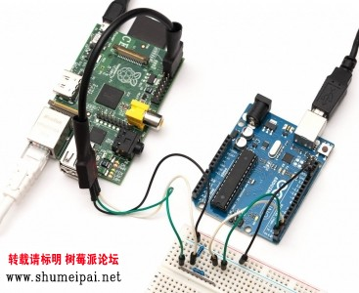
21、硬件连接
接线（用电阻连接）

